Slide 1

基于单源信号的生理与行为
融合认证技术
答辩人：赵东阳
导师：
王海鹏

Slide 2
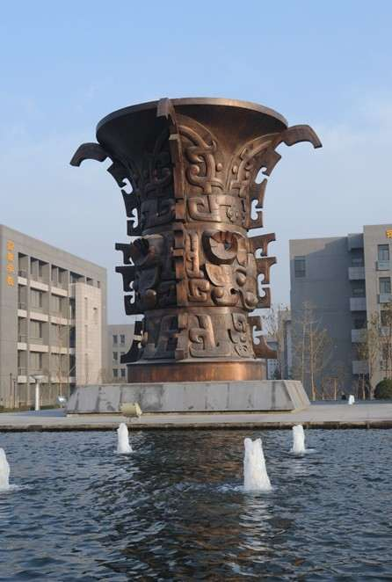
01
研究背景
02
研究内容
目录
03
总结与展望
CONTENTS
04
评阅意见
Notes:
从4个方面完成答辩汇报工作

Slide 3
1
研究背景

Slide 4
研究背景
随着信息技术与智能设备的蓬勃发展，信息安全成为人们关注的焦点。身份认证作为一种限制非法访问的手段，能够有效防范非法攻击，保护用户的信息安全。
典型的身份认证方法通常将生理模态或行为模态的特征作为判别依据，这种单模态的认证方法结构简单且效率高，但易被攻击。
多模态融合认证方法能够有效地将不同模态优势互补，常见的多模态方法使用多传感器采集数据，但随着传感器发展，加速度计传感器采集的单源信号也能分析多模态特征。解决了多传感器数据异构与异步的问题，数据存储与计算也更加高效。
Notes:
研究加速度计传感器采集的单源信号中的生理信号与行为信号

Slide 5
2
研究内容
（1）单源信号多模态分解
（2）生理与行为融合认证
（3）iAuthBioGesture原型系统

Slide 6
单源信号多模态分解
单源信号解构
单源信号构成包括手势行为信号、BCG信号以及噪声。
手势行为信号记录了手势在三维空间中的几何结构和轨迹变换。
BCG信号记录了人体由于心脏泵血产生的身体反冲运动，间接反映了心脏的机械振动。
噪声是由环境噪声、传感器内部的机械噪声以及肌肉振荡的高频噪声组成的。
Notes:
手势行为信号记录了手势在三维空间中的几何结构和轨迹变换。手势是由人的手或手臂执行的不同姿态和行为，通常可分为静态手势和动态手势。静态手势仅考虑手的姿态和相对位置；动态手势则是一系列静态手势序列的时序组合，主要分析手势在空间中的运动轨迹。与静态手势相比，动态手势的运动信息不仅能表达手部形状与轮廓，更能表达手势的变化特性，具有更丰富的手势信息。因此，本文主要研究加速度计传感器感知的动态手势行为的空间轨迹与时序变化。BCG信号记录了人体由于心脏泵血产生的身体反冲运动，间接反映了心脏的机械振动。BCG信号本质是一种微振行为信号，是人体血液通过心肌振动和动脉循环流经全身并使得身体产生的三维方向的运动，通过加速度计传感器可以感知心脏泵血过程中产生的这种位移变化。噪声是由环境噪声、传感器内部的机械噪声以及肌肉振荡的高频噪声组成的。其中，环境噪声是设备周围环境产生的噪声；机械噪声是传感器在长时间工作时产生的工频噪声，是传感器固有的噪声。肌肉震荡的高频噪声主要来源于人体手部的生理性震颤，生理性震颤幅度较小且较为平稳。上述噪声均会引入高频干扰，造成加速度计传感器上下抖动，从而影响信号分析的结果

Slide 7
生理信号分解
单源信号多模态分解
生理信号分解
1 信号预处理
2 EEMD
3 ICA

Slide 8
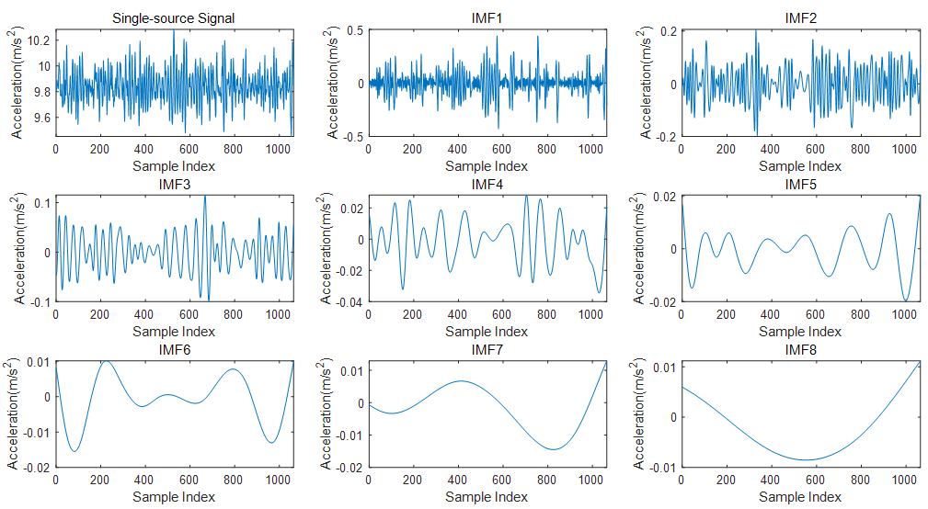

生理信号分解
单源信号多模态分解
生理信号分解
EEMD过程如下：为待分解信号加入白噪声，找出原数据序列所有的极大值点并用三次样条插值函数拟合形成数据的上包络线；同样找出所有的极小值点，并将所有的极小值点通过三次样条插值函数拟合形成数据的下包络线，将原数据序列减去上下包络线的平均包络线得到一个新的数据序列。
$$\overline{IMF}=\sum_{i=1}^{n}{Cj,i} / n$$
其中，$Cj,i$表示第i次经验模态分解出来的第j个本征模函数，n表示需要进行经验模态分解的次数。
Notes:
其中，$Cj,i$表示第i次经验模态分解出来的第j个本征模函数，n表示需要进行经验模态分解的次数。
为解决经验模态分解中存在的模态混叠等问题，提出了一种噪声辅助的集成经验模态分解方法(EEMD)，在EMD方法中，得到合理的IMF能力取决于信号极值点的分布情况，如果信号极值点分布不均匀，会出现模态混叠的情况。通过将白噪声加入待分解信号，利用白噪声频谱的均匀分布，当信号加在遍布整个时频域空间分布一致的白噪声背景上时，不同时间尺度的信号会自动分不到合适的参考尺度上，并且由于零均值噪声的特性，经过多次平均，噪声相互抵消，得到最终结果。

Slide 9

生理信号分解
单源信号多模态分解
生理信号分解
Notes:
由经验模态分解得到的有限个频率从高到低的本征模函数，其中阶数较小的本征模函数对应于信号的高频部分，一般认为其中主导成分为噪声；阶数大的本征模函数对应于信号的低频成分。噪声判定的主要思想在于认为噪声能量主要集中在高频段，因此一定存在某个IMF_{k}分量，使得对于该分量之后的IMF_{k+1}中信号为主导模态，以此作为分界点。判定分界点的依据为本征模函数与源信号的相关系数，找到相关系数的极小值作为噪声与信号的分界点。在找到噪声与信号的分界点后，将噪声分解点之前的IMF融合构建为虚拟噪声通道，然后将源信号与已经构建好的虚拟噪声通道共同进行独立成分分析。

Slide 10
生理信号分解
单源信号多模态分解
行为信号分解
消噪
消噪
Notes:
小波包分解（Wavelet Packet Decomposition，WPD）通过将信号投射至一组相互正交的小波基生成的空间上，将信号分解为低频部分与高频部分，接着对低频信号与高频信号重复上述分解步骤，实现手势信号在频域上的分解。
手势信号中的行为信息绝大多数表现在低频部分，肌肉振动和工频噪声主要集中在高频，因此本文通过基于Daubechies小波包分解的方法对手势行为信号进行三层小波包分解，通过基于Daubechies小波包分解的方式将加速度计传感器采集的单源信号均匀地分解到不同的频带范围，有效提高了噪声与信号频谱分析的精度。再通过基于Stein的无偏似然估计自适应地进行自适应阈值选择[107][108]，选择适当的阈值对分解得到的系数进行量化，最后通过小波分解系数和量化处理系数对小波重构，得到最终的手势行为信号

Slide 11
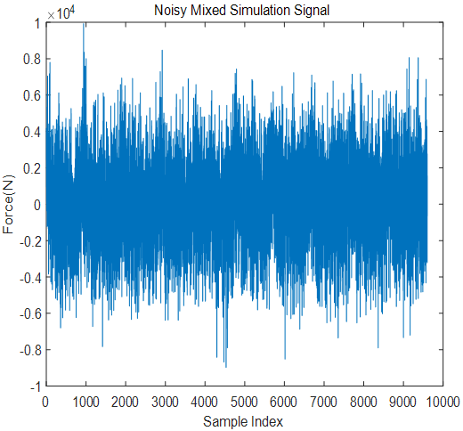
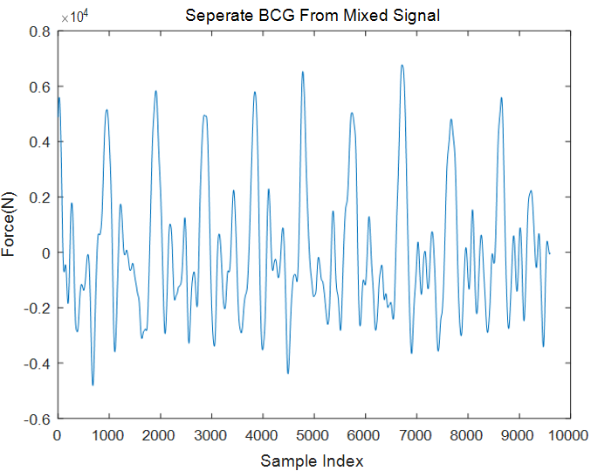
单源信号多模态分解
仿真信号实验
Notes:
如图 3-8 所示为对仿真 BCG 信号添加信噪比𝑆𝑁𝑅𝑖𝑛 = −12的高斯白噪声，通过EEMD 分解以及对 IMF 的相关系数分析之后，找到信号与噪声的分界点为𝐼𝑀𝐹6，通过将𝐼𝑀𝐹1至𝐼𝑀𝐹6分量融合构造为 ICA 的虚拟噪声通道，与单源含噪混合信号共同作为输入进行盲源分离，得到如图 3-9 所示的分解 BCG 信号，通过与仿真 BCG 信号波形图的对比可知，分离 BCG 信号周期性“W”型波形明确且 J 波突出，前置的 HI 波与后置的KL 波边界清晰，且分离 BCG 信号的频谱图主频位于 1Hz，对应于心跳 60 次/分钟，与仿真 BCG 信号保持一致。

Slide 12
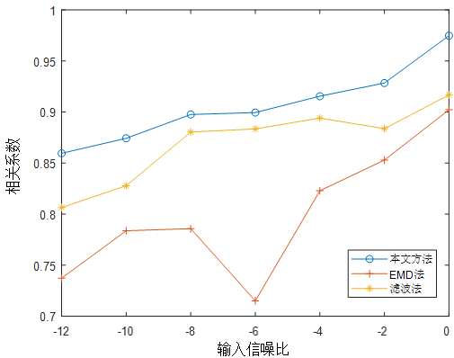
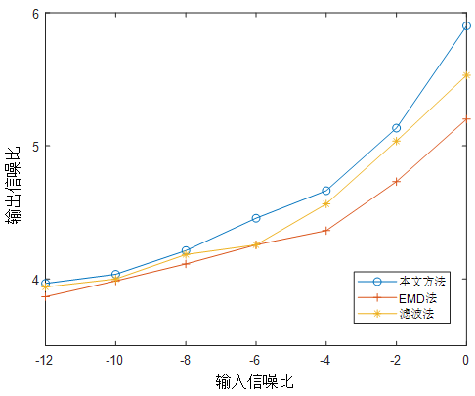
单源信号多模态分解
仿真信号实验
Notes:
通过观察三种方法的输入输出信噪比变化曲线与相关系数变化曲线可知，本文在对不同输入信噪比混合信号在分解性能上均优于常见的 EMD 法与滤波法。这是由于滤波法仅从频域的角度对信号进行分解，带通滤波的阈值将会严重影响到滤波性能的优
劣。若阈值过大，则会在分解得到的信号中引入过量的噪声；若阈值过小，则会丢失心跳相关的信息，导致最终得到的 BCG 信号信息缺失，分解得到的信号波形与原仿真BCG 信号波形差距较大。EMD 法仅对 IMF 分量的频谱进行分析，未考虑到模态混叠
造成的影响，导致 IMF 分量的分析失真。本文方法通过噪声辅助的 EMD 方法解决了模态混叠的问题，并通过 IMF 频域的特征找出噪声模态的分界点，构造出原信号的噪声通道进行盲源分离，分解得到的 BCG 信号与原仿真 BCG 信号波形相关性较高，在
输入信噪比为-12 时相关系数可达到 0.8595，在输入信噪比为 0 时相关系数最高可达到0.9747，可见本文方法能够有效地消除单源混合信号中的噪声成分，提取出可靠的BCG 信号。

Slide 13
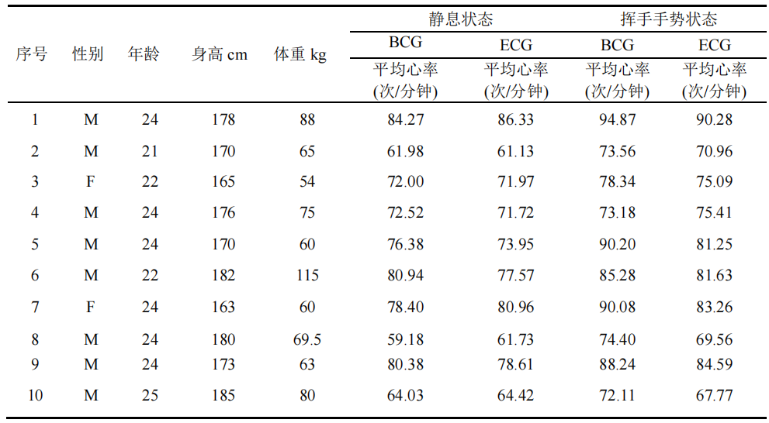
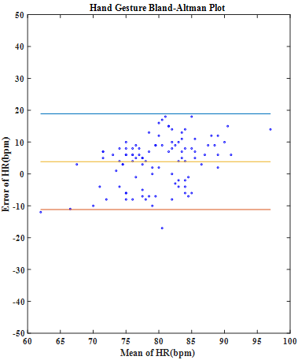
单源信号多模态分解
真实信号实验
Notes:
如图 3-13 和 3-14 所示为单源信号分解得到的 BCG 信号的心率估计与同步采集的ECG 信号心率估计的 Bland-Altman 检验图。横坐标表示预测心率与真实心率的平均值，纵坐标表示分别 BCG 信号的心率估计与 ECG 信号心率估计之间的误差。图中黄色、蓝色和红色分别表示均值线、一致性上界线和一致性下界线。其中均差线表示所有测试误差的均值，一致性上界线和下界线分别表示误差均值±1.96倍误差标准差，上下界限内范围称为一致性置信区间，图中 95%以上的误差分布于该区间，因此可认为单源信号分解方法得到的 BCG 信号心率估计与 ECG 心率估计具有较好的一致性，即可认为本文 BCG 信号分解方法反映的生理信息是可靠的。

Slide 14
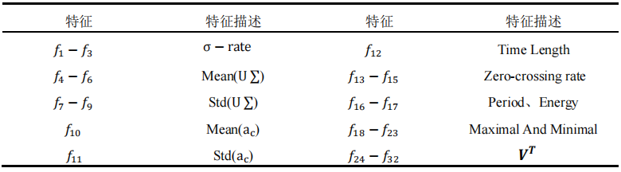
行为特征分析和选择
生理与行为特征分析
行为特征分析和选择
Notes:
其中，A是n×3的矩阵，表示加速度计传感器采集的原始信号，n表示运动轨迹的样本数，每个样本均为三维数据，代表手势在空间中三个维度的运动。U是n×3的矩阵，∑是对角线上有非负数的3×3对角矩阵，对角线元素σ_i是A的奇异值，降序排列。V^T表示3×3矩阵的转置。矩阵V^T是从实际运动坐标系到加速度计传感器坐标系的旋转矩阵，可用于表示用户握持设备的姿势。
矩阵∑ 中的奇异值σ_i表示用户在三个正交方向上执行手势的运动强度，本小节利用其相对值σ_r来表示用户在正交方向上如何分配自己的力量，σ_r定义为：
根据研究[99]可知，频域特征同样包含手势轨迹的信息，且对于大多数包含重复轨迹的手势行为而言，第二频率往往包含更多的能量以及手势轨迹的信息。因此，为了更好地匹配不同时间长度的运动轨迹，本小节选择手势行为信号第二频率的周期和能量作为频域特征用于身份认证。
特征f_1 、f_2 、f_3是通过公式("4-2" )计算得到的用户在三个正交方向上执行手势的运动强度；特征f_4 、f_5 、f_6表示 U ∑三列数据的均值，特征f_7 、f_8 、f_9表示 U ∑三列数据的标准差，f_4至f_9这六个特征表示用户在手势运动中如何控制自己的力量。特征f_10表示复合加速度数据a_c的均值；特征f_11表示复合加速度数据a_c的标准差；f_12是手势执行的时间长度；特征f_13 、f_14 、f_15分别表示X、Y、Z轴原始数据的过零率，不同轴的过零率反映了手势动作在不同轴上往返的匝数；特征f_16 、f_17分别表示手势信号的周期与能量；特征f_18至f_23分别表示X、Y、Z轴原始数据的最大值和最小值；特征f_24至f_32分别是旋转矩阵V^T的九个元素，用以表示不同用户握持设备姿势的差异。

Slide 15
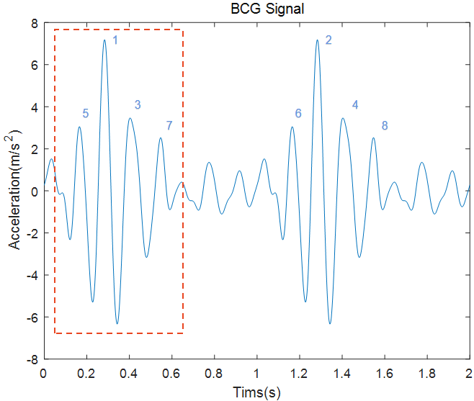
生理与行为特征分析
生理特征分析
首先定位2秒的BCG波形中的所有波峰。按照振幅大小排序。通过剪枝算法去除噪声峰值，将峰值按振幅的降序排序以此添加到候选集合中，如果当前峰值位于候选集合中一个峰值的时间间隔τ内，移除当前峰值。
经过剪枝处理后，候选集合中只有J波和N波对应的波峰，如图所示中的1、2、7、8峰值。由于在2秒BCG波形序列中有多个心跳周期，因此有多个J波峰和L波峰候选。
J-N波间隔通常小于N-J波间隔，因此选择距离最近的两个峰值作为单个心跳周期模板的J-N间隔。测量所选的J-N间隔的序列长度μ，使用长度为1.5μ的波形序列作为BCG单个心跳周期的模板，从J波前0.5μ开始，包含了HI波形，生成的单个心跳周期模板。
Notes:
正常心率范围在50次/分钟至120次/分钟之间，因此2秒内的波形序列中至少有一个完整的心跳周期。
当心率低于120次/分钟时，J-N波间隔大于200ms，因此将阈值τ设置为200ms
生成单个心跳周期的模板后，通过模板匹配将连续BCG信号分割为关键点对齐的单个心跳周期。

Slide 16
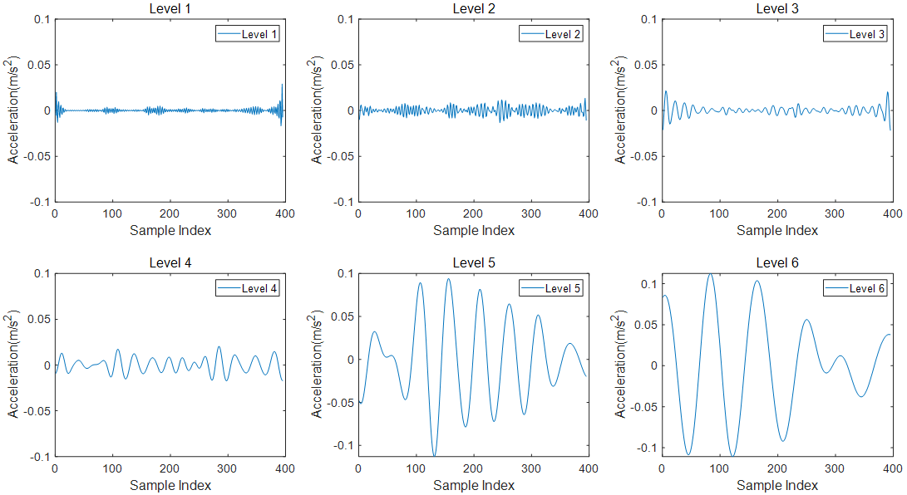
生理与行为特征分析
生理特征分析
Notes:
通过离散小波变换对BCG信号进行六级小波分解，在Level 1中，将BCG信号作为初始近似信号，将其分解为更高尺度下的细节系数和近似系数。然后对每一层近似系数都使用正交镜滤波器进行处理，得到更高层的近似系数和细节系数。在每一层，分解信号的采样率都变为输入信号采样率的一半。因此，在满足奈奎斯特准则的前提下，通过下采样过程丢弃一半的冗余样本。
Meyer小波的小波函数和尺度函数均是在频域中定义，收敛速度快。因此，对BCG信号进行离散变换的小波基选用Meyer小波，将BCG信号分解为两部分系数：表示低频分量的近似系数和表示高频分量的细节系数。离散Meyer小波变换通过对近似系数进行小波分解，将原始信号分解为包含不同频率范围的组成成分。具体来说，通过离散小波变换将BCG信号分为六个等级，在100Hz的采样率下，六个等级分别代表25~50Hz、12.5~25Hz、6.25~12.5Hz、1.56~3.13Hz、0.78~1.56Hz和0.39~0.78Hz的频率范围内的信号成分。图4-5显示了通过六个级别的细节系数重建的BCG信号。六个层级的细节系数重建信号中，第一层级的信号频率位于25~50Hz，远超人类正常心跳的频段，该信号成分属于传感器内部产生的高频噪声，将其从重组的信号中删除。由于小波分解的第六层级是低于0.78Hz的分量，低于人类正常心跳的频段，属于低频运动干扰，如呼吸运动等，不包含心跳周期内有用的细节特征，同理将其从重组信号中删除。
经过不同层级系数的筛选之后，选择从第二层级到第五层级的细节系数作为BCG信号的特征向量，最终得到的基于小波分解的特征是一个256维的向量。通过去除第一层级和第六层级以下的系数，消除掉了信号中的高频噪声以及包含心跳信息较少的低频干扰，减少了信号中的噪声干扰。由于小波分解在表示高频分量的部分具有较高的时间分辨率，保留了BCG信号中波峰的时间间隔，更好地表现了用户的心跳模式。

Slide 17
生理与行为融合认证
融合认证方法
1 人工提取特征，基于遗传算法优化特征组合
2 自动提取特征，基于LSTM网络

Slide 18
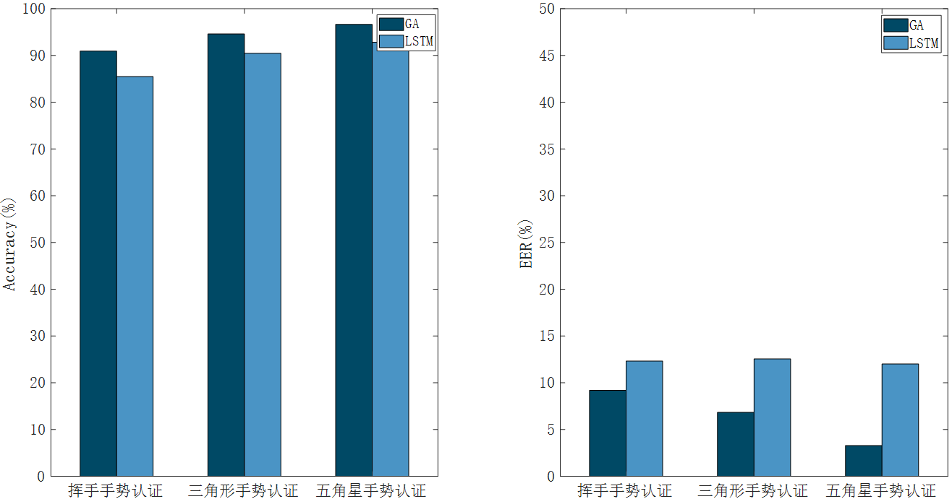
生理与行为融合认证
两种融合认证方法对比
准确率对比
EER对比
Notes:
通过人工分析特征并使用遗传算法优化特征组合的融合认证方法在认证准确率与EER的性能中均优于基于LSTM网络的融合认证方法。基于LSTM网络的融合认证方法平均准确率可达89.60%，低于基于遗传算法优化的融合认证的平均准确率94.07%，但优于单模态生理认证与行为的平均准确率82.70%与89.12%，基于LSTM网络的融合认证方法的平均EER可达12.29%，弱于遗传算法优化的融合认证的平均EER6.43%，但优于单模态生理认证与行为认证在三种分类器下的平均EER20.26%与12.96%。两种融合认证方法在认证性能中的表现均优于单模态的认证方法，说明生理与行为融合的认证方法能够有效地提高认证的性能。而基于遗传算法优化的融合认证方法性能优于基于LSTM网络的融合认证性能，这说明了本文对BCG信号与手势行为信号的人工特征分析方法是有效且可靠的。因此，后续本文将采用基于遗传算法的融合认证方法在三种分类器下的平均性能与单模态认证方法在三种分类器下的平均性能进行对比。

Slide 19
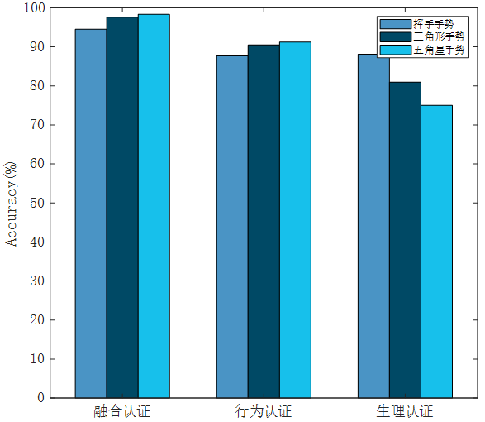
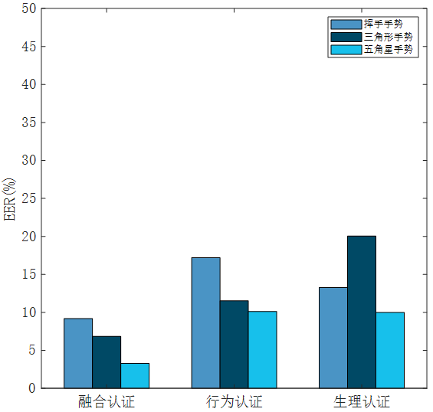
生理与行为融合认证
多模态融合认证方法与单模态认证方法对比
准确率对比
EER对比
Notes:
其中基于单源信号的生理与行为融合认证方法的分类准确率最高，在三种手势行为下均值为96.82%；单模态生理认证在挥手手势行为下平均准确率最高，达到88.09%；单模态行为认证在五角星手势下平均准确率最高，达到91.24%。图4-15进一步展示了三种不同模态认证方法的等错误率性能，其中融合认证的等错误率最低，均值为6.43%，标准差为3.99%，单模态的生理和行为认证方法等错误率较高，均值为20.26%和12.96%，标准差为7.91%和5.46%。这表明融合认证方法能够有效地结合生理和行为特征的优势进行互补认证，提高了认证的准确性和可靠性。

Slide 20
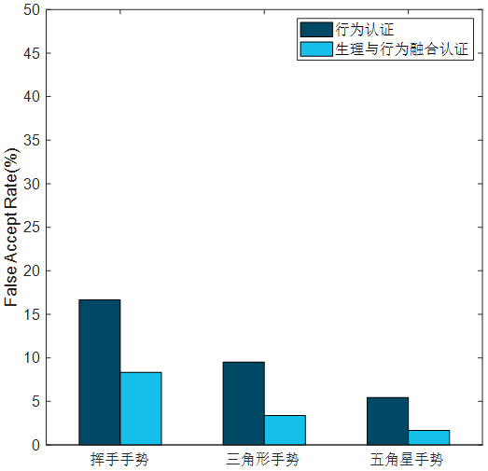
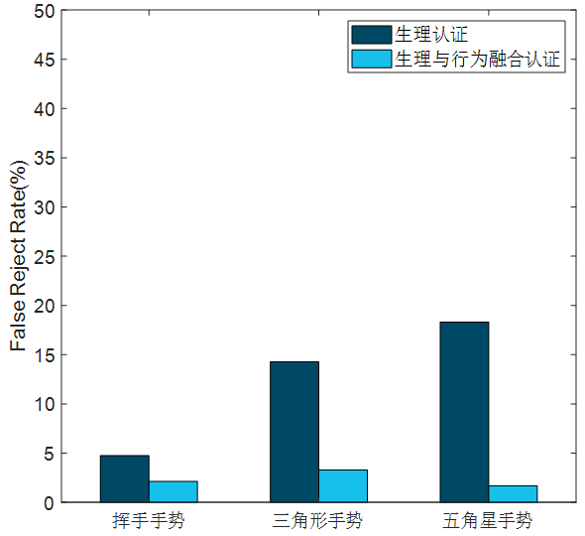
生理与行为融合认证
多模态融合认证方法与单模态认证方法对比
三种手势行为下的FAR性能对比
三种手势行为下的FRR性能对比
Notes:
单模态行为认证在手势出现视觉泄露的情况下容易受到模仿攻击，因此在挥手手势这类简单平移的行为认证中，FAR较高，达到了16.67%，这表明不同类型的手势行为会对结合行为特征的身份认证方法的性能产生不同的影响，同时也表明认证系统容易将攻击者错误判断为合法用户授予访问权限，导致认证系统的可靠性较差，后两种手势由于时空复杂度较高，提升了认证系统的可靠性，但其FAR分别达到了9.52%和5.44%。而本文提出的融合认证方法有效地通过生理特征弥补了行为认证中容易受到模仿攻击的缺陷，在三种手势下的FAR最大值和最小值分别为8.33%和1.67%，认证系统在手势视觉泄露的情况下也能有效地对抗模仿攻击，显著地提升了认证系统的可靠性。
单模态的生理认证容易受到运动噪声的干扰，导致分解得到的生理信息误差较大，因此手势行为的姿态运动导致生理认证的FRR较高，并且随着手势行为时空复杂度的提升，FRR也随之升高，最高达到了18.32%，这表明认证系统无法正确识别合法用户，拒绝了合法用户的访问请求，导致认证系统的准确性较差。而本文提出的融合认证方法通过行为特征弥补了生理特征FRR过高导致认证效率较低的局限性，在三种手势行为下FRR最大值和最小值分别为3.29%和1.67%，有效地提高了身份认证的准确性。
综上可知， 基于本文设计的三种手势行为中，基于遗传算法优化的生理与行为融合认证方法在三种分类器模型下的平均性能均优于单模态的生理与行为认证方法在三种分类器模型下的平均性能。 其中，基于五角星手势的融合认证性能最佳，FAR 为
1.67%，FRR 为 1.67%；挥手手势的认证性能最差，FAR 为 8.33%，FRR 为 2.13%。即在设计用于认证的手势行为时，时空复杂度越高的手势行为，融合认证的准确性和可靠性越高。

Slide 21
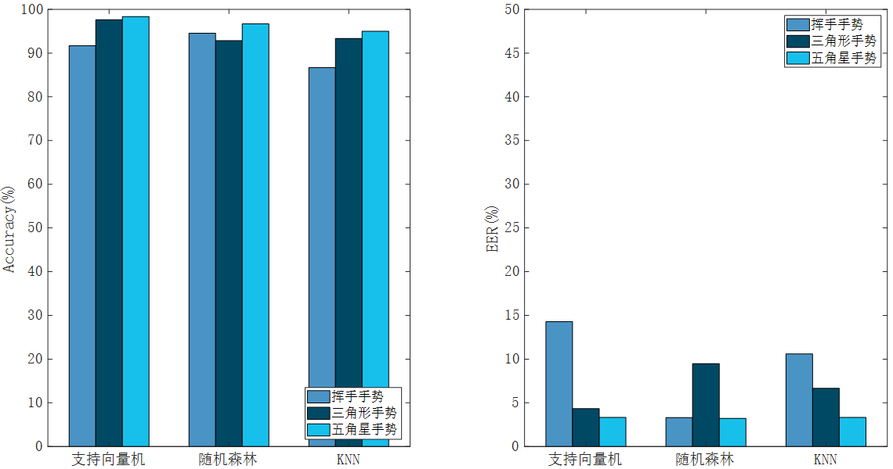
生理与行为融合认证
多模态融合认证方法与单模态认证方法对比
三种分类器模型下的性能对比
Notes:
综合两种性能对比分析可知，三种手势行为在随机森林分类器模型下的可靠性最高，平均准确率可达94.68%，平均EER可达5.33%；KNN分类器的表现最差，平均准确率为91.67%，平均EER为6.67%。综上所述，基于本文设计的手势空间与融合方法进行身份认证时，选择随机森林分类器对用户的样本进行分类得到的认证结果最为可靠。

Slide 22
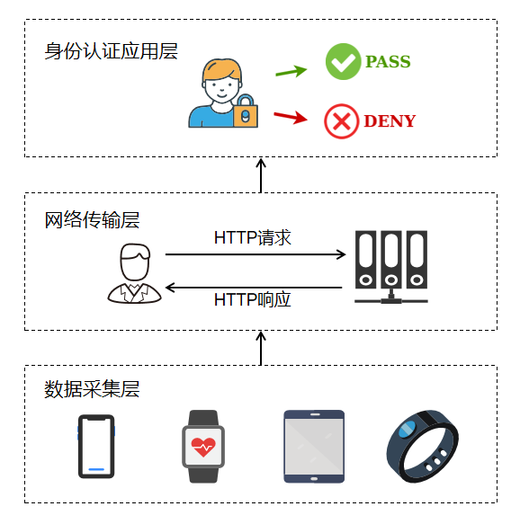
iAuthBioGesture原型系统
身份认证软件
信号分解
融合认证
消息通信
数据采集软件
数据采集
消息通信
认证结果
Notes:
iAuthBioGesture 系统软件分为部署在终端设备的数据采集软件与部署在服务器端的身份认证系统软件两部分如图 5-3 所示。数据采集软件在获取设备运动传感器权限后，采集用户执行手势时的加速度计数据变化，并将数据以文本格式保存在本地，数据采集完成后，通过基于 Android 系统的 OKhttp 框架将数据打包成 HTTP 消息发送到服务器端。服务器端通过 Flask 框架处理终端发送的HTTP 请求，完成数据接收后调用认证系统对数据进行处理，完成用户身份验证的请求后将认证结果通过 HTTP 消息的形式回发到移动终端设备，接受或拒绝用户的访问请求。

Slide 23
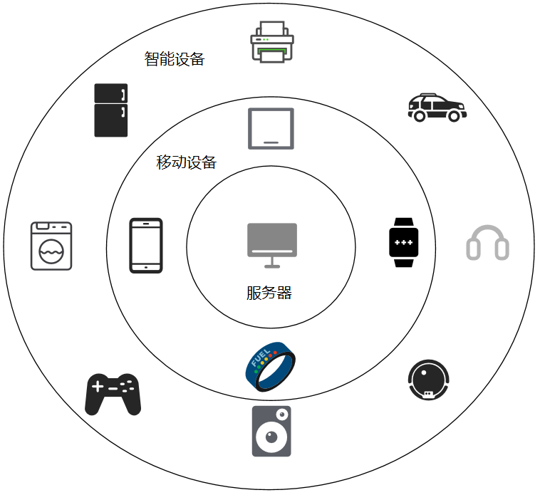
iAuthBioGesture原型系统
应用场景
Notes:
iAuthBioGesture 原型系统作为一种基于加速度计传感器的身份认证系统，不仅适用于手机、平板等移动设备，同样适用于计算能力差、存储空间小的穿戴型设备，如智能手环、智能手表等，并能够为其提供可靠的身份认证保护。
随着万物互联的时代到来，生活中有许多需要多终端设备协同运行的场景。iAuthBioGesture 通过基于服务器端的身份认证系统可以整合全场景下的智能设备身份认证如图所示。iAuthBioGesture 系统将用户数据与分类模型部署在
服务器端，通过便携的移动设备如手机、手表等采集用户数据，通过网络通信的方式与远程认证系统进行交互，在服务器端完成用户身份验证后，对登录同一用户的所有智能设备（如智能冰箱、智能洗衣机等）授予合法访问的权限，用户可根据需要选择性地解锁设备。实现一次认证、多设备解锁的功能，不仅提高了智能设备认证的可靠性，同时也是一种更加自然的人机交互方式。

Slide 24
3
总结和展望

Slide 25
总结
研究了加速度计传感器采集的单源信号的多模态分解方法。通过非线性非平稳性信号分析方法对单源信号进行分解，进一步构建单源信号的虚拟噪声通道并共同进行盲源分离，分解出BCG信号。
研究了生理与行为融合的身份认证方法。分别从BCG信号和手势行为信号中分析和选择用户的生理特征与行为特征，通过遗传算法优化的特征层融合方法进行融合认证，并与基于LSTM网络的融合方法进行对比，结果分析对于手势的选择与特征的选择具有参考意义。
设计并实现了基于单源信号的生理于行为融合认证原型系统iBioGesture，在移动终端设备进行准确可靠的身份认证。通过移动设备内置的加速度计传感器采集的数据不涉及面部图像等隐私，提高了身份认证的隐私保护性。

Slide 26
展望
本研究实验环节召集的志愿者均身体健康且无心血管疾病史，未考虑心律失常等心脏疾病对心跳特征分析的干扰，因此进一步的工作可以分析心脏疾病对生理认证性能的影响。
本研究设计的身份认证实验建立在静息坐姿状态下，未考虑运动状态对身份认证性能的影响，后续研究可围绕运动状态下的生理与行为融合认证进一步展开研究。
本研究设计的原型系统iBioGesture有助于用户在移动终端设备进行准确、可靠和隐私保护的身份认证，但关于该认证系统交互体验的用户研究尚未开展，后续可进一步展开用户调研，优化认证系统的交互体验。

Slide 27
4
评审意见

Slide 28
评审意见
建议作者再次梳理内容提炼创新点，并修改摘要，将研究的关键技术与创新内容重点突出。
已修改，重新梳理研究的关键技术和创新内容，突出强调了本文对于单源信号多模态分解及
融合认证技术的研究。
正文中部分图像清晰度较低，如图2-2、图2-9等，建议对模糊的源图像进行替换或调整。
已修改。
文章中所涉及的实验，若有公开数据集可用，建议作者增加在公开数据集上的实验与分析，并增加实验对比方法。若没有可用的公开数据集，则建议作者进一步优化实验内容或添加描述，说明所提方法的泛化性能。
文章中所涉及的实验无公开数据集，实验中所需数据均为作者召集志愿者采集，实验中通过十折交叉验证对数据进行检验，每次检验前会将数据随机打乱，因此实验结果具有一定的泛化性。

Slide 29
评审意见
建议作者增加相关理论方法的最新研究进展，参考文献中近三年的文献比例较小，应适当增加。此外，同时建议作者考虑部分较为优秀的国内期刊或会议研究，从多个方面综合展现研究现状。
已修改，更新了2020-2023年的生理认证和行为认证相关研究的最新进展。
对5.1.2iAuthBioGesture的软件结构进行完善，文中表述的是软件组成，而非软件的体系结构。
已修改，在5.1.2小节中补充说明了软件的体系结构。
对原型系统中算法性能进行补充完善。
原型系统的算法性能见第四章实验分析。

Slide 30
敬请老师批评指正！
答辩人：赵东阳
导师：
王海鹏

